Slide 1
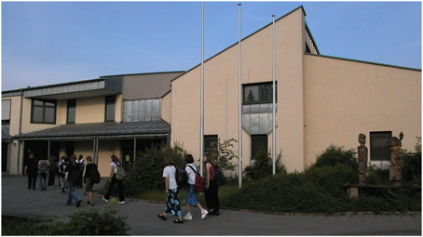
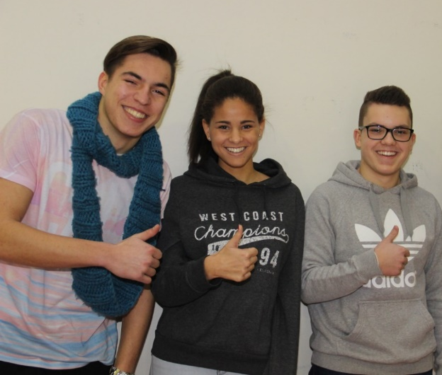
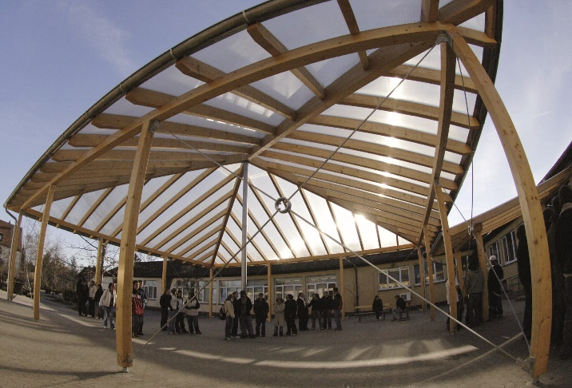
Städtische Wirtschaftsschule im Röthelheimpark Erlangen
510 Schüler, 25 Klassen
Klassenstärke: durchschnittlich 21 Schüler

Slide 3
Schulen im Vergleich
Allgemeinbildende Schulen
Berufsbildende Schulen
Grundschule
Mittelschule
Realschule
Gymnasium
ALLGEMEINBILDUNG
Berufsschule
FOS/BOS
Fachschule
Wirtschaftsschule
ALLGEMEINBILDUNG
+
BERUFSBILDUNG

Slide 4
Allgemeinbildung an der Wirtschaftsschule
Kernfächer
mit hohem Stundenanteil
Deutsch
Englisch
Nebenfächer
mit reduziertem Stundenanteil
Geschichte/Sozialkunde
Mensch und Umwelt
Musisch-ästhetische Bildung
Sport
Mathematik
Religion/Ethik

Slide 5
Berufsbildung an der Wirtschaftsschule
Wirtschafts-wissenschaftliche und damit berufsvorbereitende Fächer
Übungsunternehmen
Betriebswirtschaftliche Steuerung und Kontrolle (BSK)
Informations- verarbeitung
Wirtschaftsgeographie

Slide 6
BSK → ökonomische Grundbildung
Schülerinnen und Schüler …
Versicherungen, Mietverträge, Ratenverträge …
Lohn- und Gehaltsabrechnung
Girokonto, Sparbuch, Aktien, Fonds, Börse, Kredit vs. Leasing …
Einkommen- steuererklärung
Kaufverträge, Geschäftsfähigkeit, Kaufvertragsstörungen

Slide 7
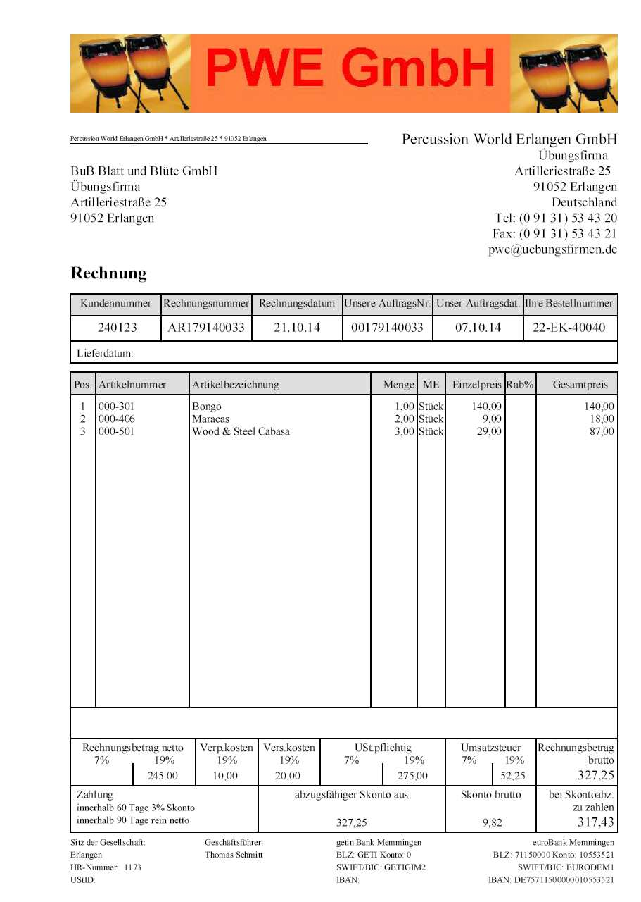
Übungsunternehmen ist ein …
… simuliertes Unternehmen, das die reale Geschäftswelt abbildet.
Schülerinnen und Schüler …
… bestellen beim Lieferanten.
… erstellen Kataloge.
… schreiben Geschäftsbriefe.
… schreiben Rechnungen.
… bezahlen Rechnungen.

Slide 8
Was ist Übungsunternehmen?
Entscheidungshilfe bei der Berufswahl
rein handlungsorientierter Unterricht
Vorbereitung auf kaufmännische Berufe
Sehr gute Vorbereitung auf die Prüfung im Fach „Betriebswirtschaftliche Steuerung und Kontrolle“
Erwerb von wichtigen Schlüsselqualifikationen (z. B. Teamfähigkeit, Selbstständigkeit, Problem- lösefähigkeit)

Slide 9
Qualifizierte berufliche Bildung
BSK
ÜBU
IV

Slide 10
Qualifizierungsfächer 9. Klasse/10. Klasse 2-stufig (2 Std.)
Logisch-technisches Lernen
Informationsverarbeitung
Grundkenntnisse Sprachen
Internationale Beziehungen
Natur und Technik am Beispiel Siemens AG
SAP
Business English
Veranstaltungstechnik
Europäischer Computerführerschein
Spanisch, Französisch, Japanisch
Schach
Erasmus
Bühne
Mediengestaltung
Soziales
Chor
Online-Schülerzeitung
Schulband
Erste Hilfe/Schulsanitäter
Schulradio
Theater
Schule ohne Rassismus/ Schule mit Courage

Slide 11
Naturwissenschaftliche Bildung an der Wirtschaftsschule
M
I
Informations-verarbeitung
Mathematik
T
N
Natur und Technik
Mensch und Umwelt
9., 10. Klasse:
4 Stunden/Woche
8. Klasse:
3 Stunden/Woche
7. Klasse:
4 Stunden/Woche
6. Klasse:
7 Stunden/Woche
9., 10. Klasse:
1 Stunde/Woche
8. Klasse:
2 Stunden/Woche
7. Klasse:
4 Stunden/Woche
9. Klasse:
Qualifizierungsfach „Natur u. Technik am Beispiel Siemens“ 2 Stunden/Woche
6., 7., 8. Klasse: 2 Stunden/Woche

Slide 12
Abschlussprüfungsfächer
Deutsch (schriftlich)
Englisch (schriftlich und mündlich)
Betriebswirtschaftliche
Steuerung und Kontrolle (schriftlich)
wahlweise (Entscheidung in der 10. Klasse): Mathematik (schriftlich) oder Übungsunternehmen (praktisch und mündlich)
Abschluss: Mittlerer Bildungsabschluss

Slide 13
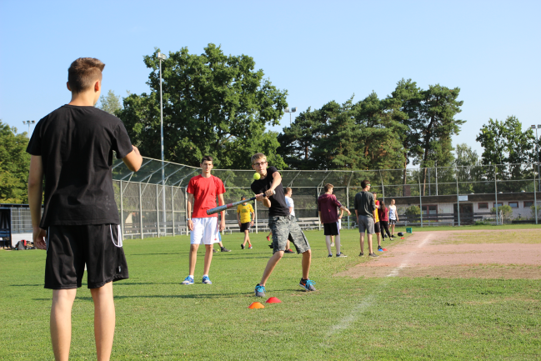
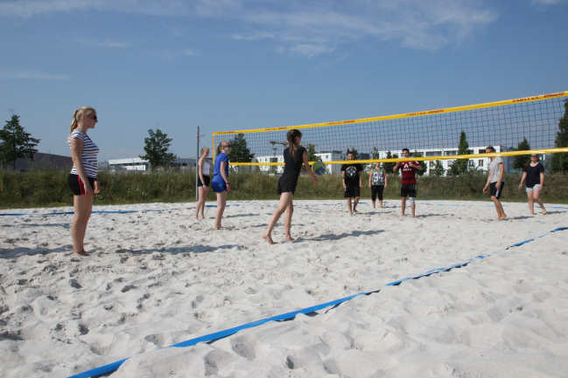
Berufs-informations- tag
Aktivitäten an der W.i.R.
Betriebs- besichtigung
Theater- gruppe
Chor und Bigband
Bewerbungs- seminar
Gemein- schaftstage
Alpin- Skilager
Wintersport- woche
Modern Dance

Slide 14
Offene Ganztagesschule
Klassenübergreifend, im Anschluss an den Unterricht
Montag – Donnerstag, jeweils von 13:00 bis 16:00 Uhr
Zeit
Gemeinsames Mittagessen
Hausaufgabenbetreuung, individuelle Lernzeit
Sportliche, musische und gestalterische Aktivitäten
Besonderheit
Lehrkräfte der W.i.R. übernehmen die Hausaufgabenbetreuung

Slide 15
Gebundene Ganztagesschule
Unterschiede
Montag – Donnerstag, jeweils von 08:00 bis 16:00 Uhr
Zeit
Klassenverbund
Besonderheit
Auch hier: Lehrkräfte der W.i.R. übernehmen den kompletten Stundenplan
Geregelter Tagesablauf nach Stundenplan
Ablauf
Gemeinsames Mittagessen
Individuelle Lernzeit
Fördermaßnahmen in D, M, E, IV durch Zusatzstunde
Freitag, 08:00 bis 13:00 Uhr

Slide 16
Wege an die W.i.R.
 | 5-stufig | 4-stufig | 3-stufig | 2-stufig
11. Klasse |  |  |  | AP
 |  |  |  | Absoluter Neuanfang Einstieg in die W.i.R.
10. Klasse | Abschlussprüfung
 | Absoluter Neuanfang Neue Klassen- bildung Neuer Lehrstoff | Absoluter Neuanfang | Absoluter Neuanfang
9. Klasse
8. Klasse |  |  | Einstieg in die W.i.R.
7. Klasse |  | Einstieg in die W.i.R.
6. Klasse | Einstieg in die W.i.R.

Slide 17
Einstieg in die 3-, 4- und 5-stufige WS
aus der 5., 6. oder 7. Klasse
der Mittelschule
ohne Probeunterricht bis 2,66 in D/E/M
mit Probeunterricht ab 3,00 in D/E/M
aus der 5., 6. oder 7. Klasse des Gymnasiums oder der Realschule
best. 5., 6. oder 7. Klasse oder Deutsch, Englisch und Mathe Note 4
Probeunterricht

Slide 18
Einstieg in die 2-stufige WS
aus der 9. Klasse Mittelschule
bestandene 9. Klasse oder Qualifizierender Bildungsabschluss
im Fach Englisch mindestens die Note 3
und
aus der 9. Klasse Gymnasium, Realschule oder M-Zweig der MS
mit bestandener 9. Klasse
mind. Note 4 in D und E im Jahreszeugnis der 9. Klasse
oder

Slide 19
Wie geht es weiter?
Universität
Fach- hochschule
Fach- akademie
Berufs- oberschule
Gymnasium
Fach- oberschule
Berufs- fachschule
Betriebliche Ausbildung
Mittlerer Schulabschluss
Wirtschaftsschule

Slide 20
Wirtschaftsschule – und was dann?
Kaufmännische Berufe
z. B. Büro-, Industrie-, Bank- oder Großhandelskauffrau/-mann
Berufe im Verwaltungsbereich
Handwerkliche und technische Berufe
Soziale und medizinische Berufe
Besuch der Fachoberschule oder des Gymnasiums
insbesondere im Bereich „Wirtschaft“
z. B. Erzieherin, Gesundheits- und Krankenpfleger, medizinische und zahnmedizinische Fachangestellte,
z. B. Rechtsanwalts- oder Verwaltungsfachangestellte/r

Slide 21
Stundentafel an der 4- und 5-stufigen Wirtschaftsschule
Jahrgangsstufe | 6 | 7 | 8 | 9 | 10
Religionslehre/Ethik | 2 | 2 | 2 | 2 | 2
Deutsch | 7 | 4 + 1 | 4 | 4 | 4
Englisch | 6 | 5 | 5 | 4 | 4
Mathematik | 7 | 3 + 1 | 3 | 4 | 4
Geschichte/Sozialkunde | 2 | 2 | 2 | 2 | 2
Mensch und Umwelt | 2 | 2 | 2 | - | -
Musisch-ästhetische Bildung | 2 | 2 | 2 | - | -
Sport | 2 + 2 | 2 + 2 | 2 + 2 | 2 + 2 | 2 + 2
BSK | - | 2 | 6 | 6 | 6
Übungsunternehmen | - | - | - | 4 | 4
Informationsverarbeitung | - | 4 | 2 | ÜBU | ÜBU
Wirtschaftsgeographie | - | - | - | 2 | 2
Gesamt | 30 + 2 | 30 + 2 | 30 + 2 | 30 + 2 | 30 + 2

Slide 22
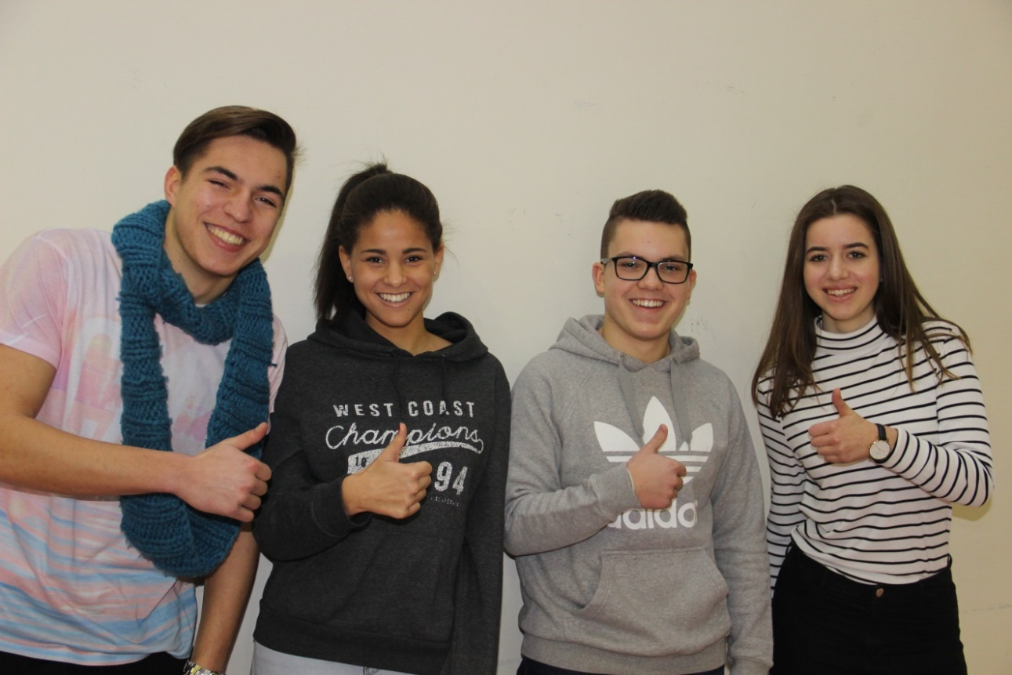
Vielen Dank für die Aufmerksamkeit!

